Slide 1
Подготовка и анализ данных об энергоэффективности зданий Сравнение методов
Чайковский Николай, 5030102/00201

Slide 2
Pipeline проекта
Входные данные: данные, взятые с официального сайта (данные 2017)
Подготовка включает в себя очистка пустых или ненужных данных, поиск корреляций и нахождение признаков
Выходные данные: Графики, сохраняющиеся в папке с проектом

Slide 3
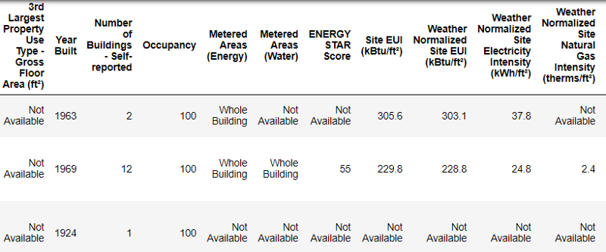
Примеры данных

Slide 4
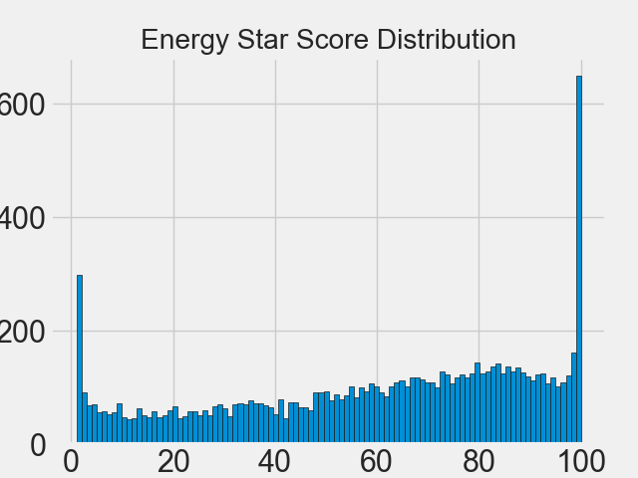
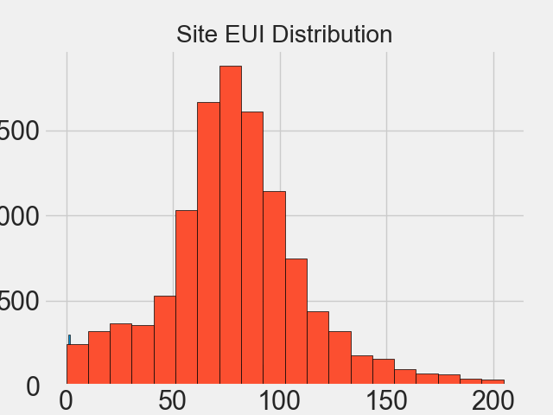
Результаты подготовки
График показывают, что можно ожидать единообразного распределения

Slide 5
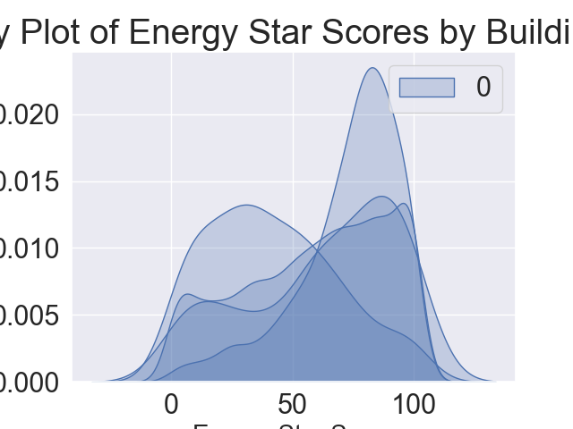
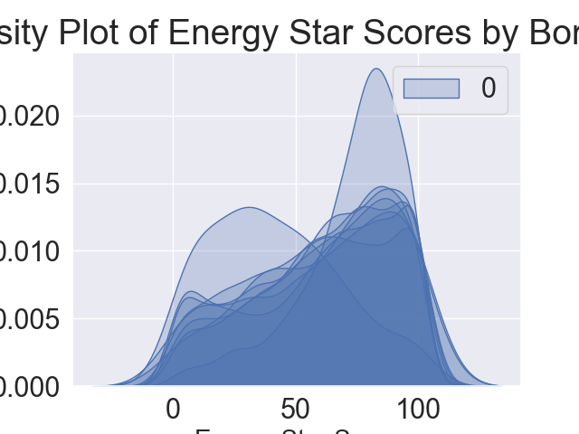
Результаты подготовки
Следующие графики показывают распределение анализируемых данных в зависимости от зданий и районов

Slide 6
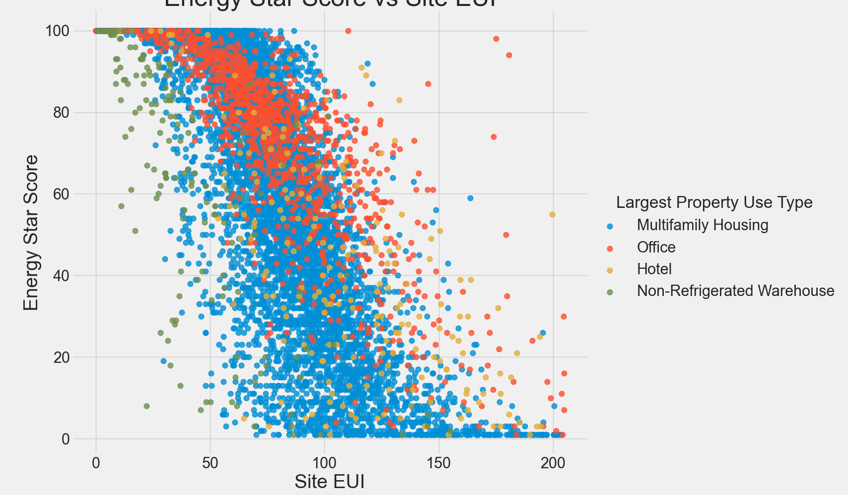
Результаты подготовки
Следующий график показывают корреляцию

Slide 7
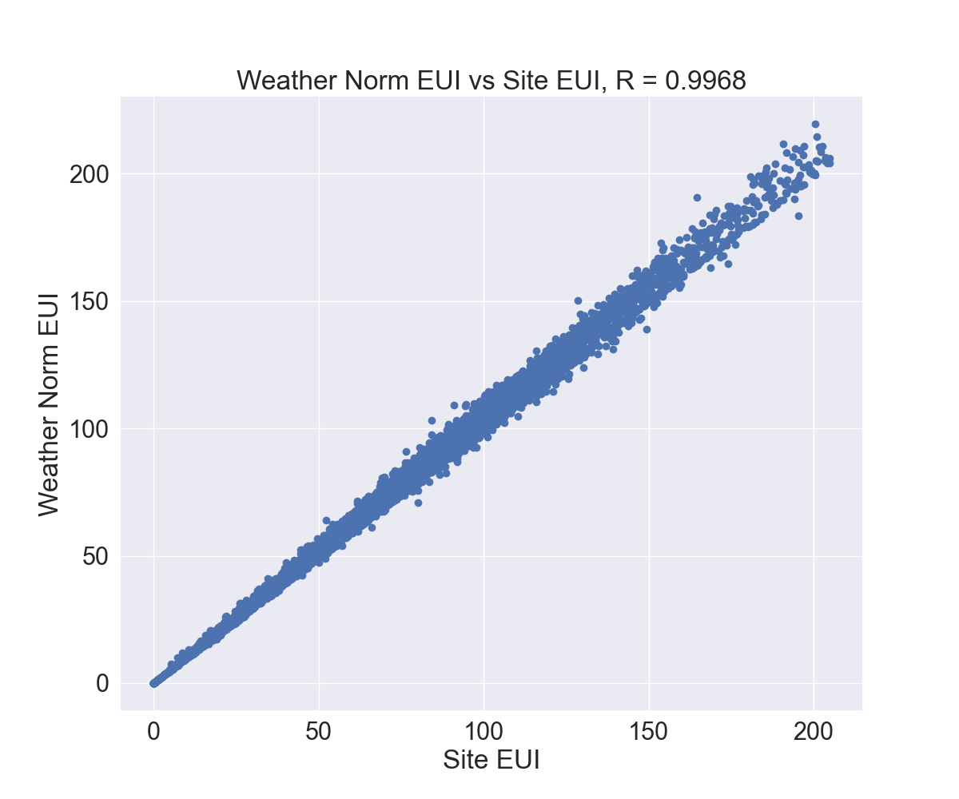
Результаты подготовки
Следующий график показывает, как коррелируют определенные параметры

Slide 8
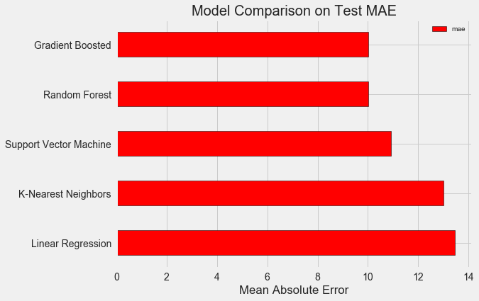
Результаты работы
Следующий график показывает как работают разные методы, при наборах гиперпараметров по-умолчанию

Slide 9
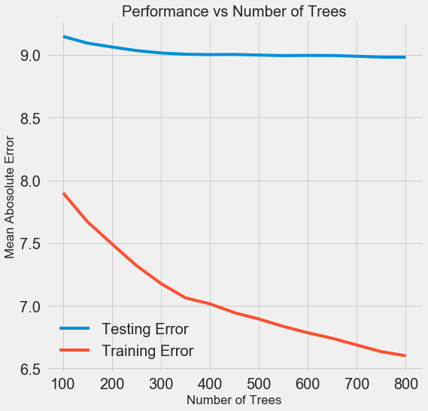
Результаты работы
Данный график показывает, как влияет настройка гиперпараметров на работу модели(градиентный бустинг)

